Slide 1


El reino de los humildes
Programa de Escuela Sabática
recursos-biblicos.com

Slide 2


Introducción
El mundo de hoy celebra la autosuficiencia, la imagen, el estatus y la autopromoción. Hablar de humildad puede parecer extraño, incluso incómodo. Sin embargo, para el apóstol Pablo, la humildad no era una debilidad ni un simple valor ético: era el camino por excelencia del cristiano. Y más aún, era el carácter mismo de Cristo reflejado en su encarnación, su servicio y su sacrificio.
recursos-biblicos.com

Slide 3
En sus cartas a los filipenses y colosenses, Pablo no solo enseña sobre humildad; la eleva como la virtud que sostiene la unidad, el amor y la vida en Cristo. Hoy recorreremos algunos momentos en los escritos paulinos donde la humildad brilla con fuerza. Más que definiciones, encontraremos ejemplos, advertencias y llamados concretos a vivir con una actitud centrada no en el yo, sino en Jesús y en los demás.
recursos-biblicos.com

Slide 4


Background
En Filipenses 3: 4-8, Pablo enumera sus logros como fariseo, pero luego declara que todo eso lo considera «como basura» por causa de Cristo. Aquí nos enseña que la verdadera grandeza no consiste en los logros humanos, sino en conocer a Jesús. Esta humildad no es resignación, sino elección voluntaria de poner a Cristo por encima del ego y de los títulos.
recursos-biblicos.com

Slide 5

Himno Inicial
Aceptemos hoy el llamado a abandonar nuestro orgullo personal, y contemplemos la humildad de Cristo cantando el himno # 258
“Tú dejaste tu trono”
recursos-biblicos.com

Slide 6
Pablo presenta la humildad de Cristo como el ejemplo supremo: «se despojó a sí mismo, tomando forma de siervo» y «se humilló a sí mismo, haciéndose obediente hasta la muerte». Jesús, siendo igual a Dios, eligió el camino de la entrega total. Esta visión no solo nos inspira, sino que nos confronta: ¿estamos dispuestos a ceder nuestro «estatus» o nuestras razones por amor a otros? La humildad cristiana no es pensar menos de uno mismo, sino pensar menos en uno mismo. Por eso, postrémonos con humildad ante Dios para orar en este momento.
recursos-biblicos.com

Slide 7
Lectura Bíblica y Oración
Filipenses 2: 5-8
«Haya, pues, en vosotros este sentir que hubo también en Cristo Jesús, el cual, siendo en forma de Dios, no estimó el ser igual a Dios como cosa a que aferrarse, sino que se despojó a sí mismo, tomando forma de siervo, hecho semejante a los hombres; 8 y estando en la condición de hombre, se humilló a sí mismo, haciéndose obediente hasta la muerte, y muerte de cruz»
recursos-biblicos.com

Slide 8

En Filipenses 2: 3, 4, Pablo llama a los creyentes a actuar «con humildad, estimando cada uno a los demás como superiores a él mismo». Esta mentalidad rompe con la lógica del orgullo y la competencia. En una cultura centrada en la autoafirmación, el llamado de Pablo es revolucionario: mirar al otro con respeto y valor, sin compararnos ni competir. La humildad se vuelve entonces una forma práctica de amor.
recursos-biblicos.com

Slide 9

Música Especial
Tomemos un momento para acercarnos a nuestro hermano y mostrarle con un abrazo cuanto amor y valoración le tenemos. De esta manera, demos la bienvenida a quienes están cerca de nosotros. A continuación, escuchemos una hermosa alabanza para la gloria de nuestro Dios.
recursos-biblicos.com

Slide 10
En Filipenses 1: 15-18, Pablo menciona que algunos predicaban a Cristo por envidia o contienda. Sin embargo, en vez de presentarse como el modelo de predicación, él se regocija de que Cristo sea proclamado. Esa actitud revela una humildad profunda: lo importante no es el mensajero, sino el mensaje. En la vida cristiana, muchas veces nos toca alegrarnos por el bien que otros hacen, aunque nosotros no seamos reconocidos.
recursos-biblicos.com

Slide 11

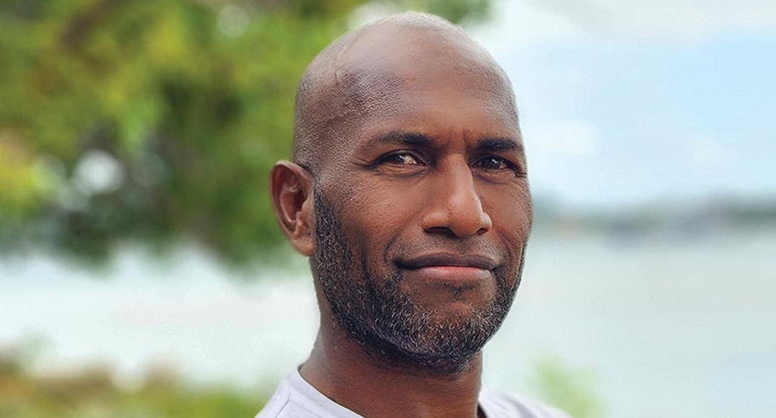
Informe Misionero
“Yo no soy un fracasado”
recursos-biblicos.com

Slide 12
En su lista de virtudes del «nuevo hombre» de Colosenses 3: 12, Pablo incluye la humildad como una prenda que debemos vestir intencionalmente. Es decir, no surge automáticamente: requiere decisión, práctica y dependencia del Espíritu. Mientras el mundo premia la autosuficiencia, el cristiano está llamado a cultivar una actitud de mansedumbre y humildad que refleje el carácter de Cristo.
recursos-biblicos.com

Slide 13

Nuevo Horizonte
Mejoramiento: “La prioridad de Dios o la tuya”
recursos-biblicos.com

Slide 14
En Colosenses 2: 18, 23, Pablo advierte contra quienes aparentaban humildad, pero en realidad se exaltaban con visiones o reglas humanas. Esta «humildad fingida» puede ser más peligrosa que el orgullo abierto, porque se disfraza de espiritualidad. La humildad genuina no busca impresionar ni controlar; fluye de una relación sincera con Cristo. Es mejor una obediencia sencilla que una religiosidad que alimenta el ego.
recursos-biblicos.com

Slide 15

Informe Secretarial
recursos-biblicos.com

Slide 16
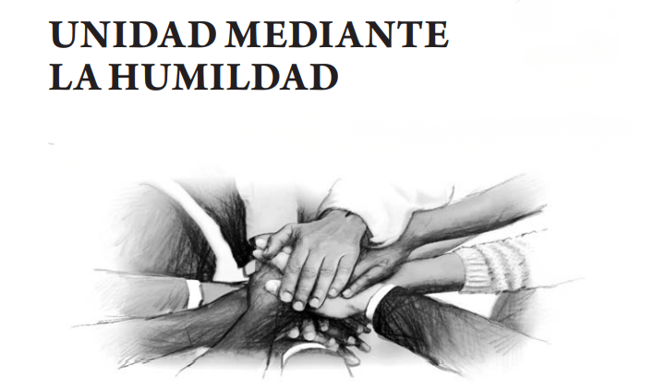
Tiempo de la Lección
Esta semana estuvimos estudiando «La unidad por la humildad», la maravillosa lección de vida que Cristo da a su iglesia a través de su sacrificio en la cruz.
recursos-biblicos.com

Slide 17
Conclusión
La humildad no se logra por técnicas de comportamiento ni por aparentar sencillez; nace de contemplar a Cristo, quien, siendo Rey del universo, se inclinó para lavar pies y morir en una cruz. Pablo entendió que seguir a Jesús no es subir una escalera de prestigio, sino descender con él en servicio, entrega y compasión. Cada uno de los textos de esta mañana nos recuerdan que cuanto más nos acercamos al carácter de Cristo, menos necesidad sentimos de sobresalir o compararnos.
La humildad es el terreno fértil donde crecen la gracia, la unidad y la misión. Que el mismo sentir que hubo en Cristo esté también en nosotros.
recursos-biblicos.com

Slide 18
Himno y Oración Final
# 270, “Meditar en Jesús”
recursos-biblicos.com

